Slide 1
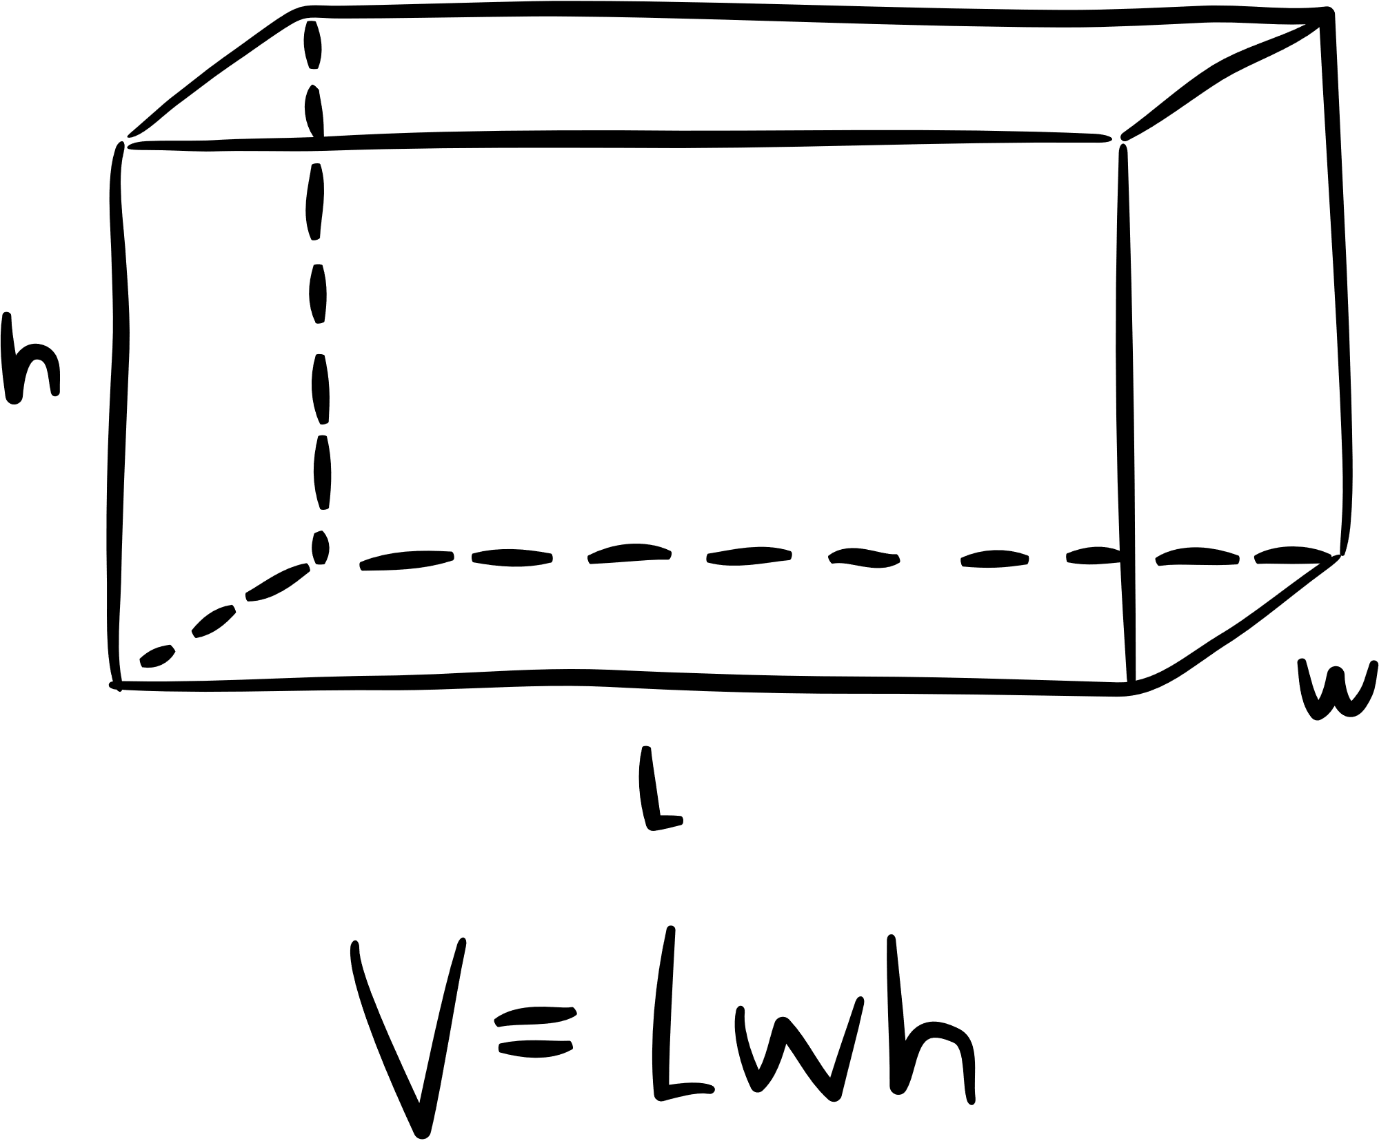
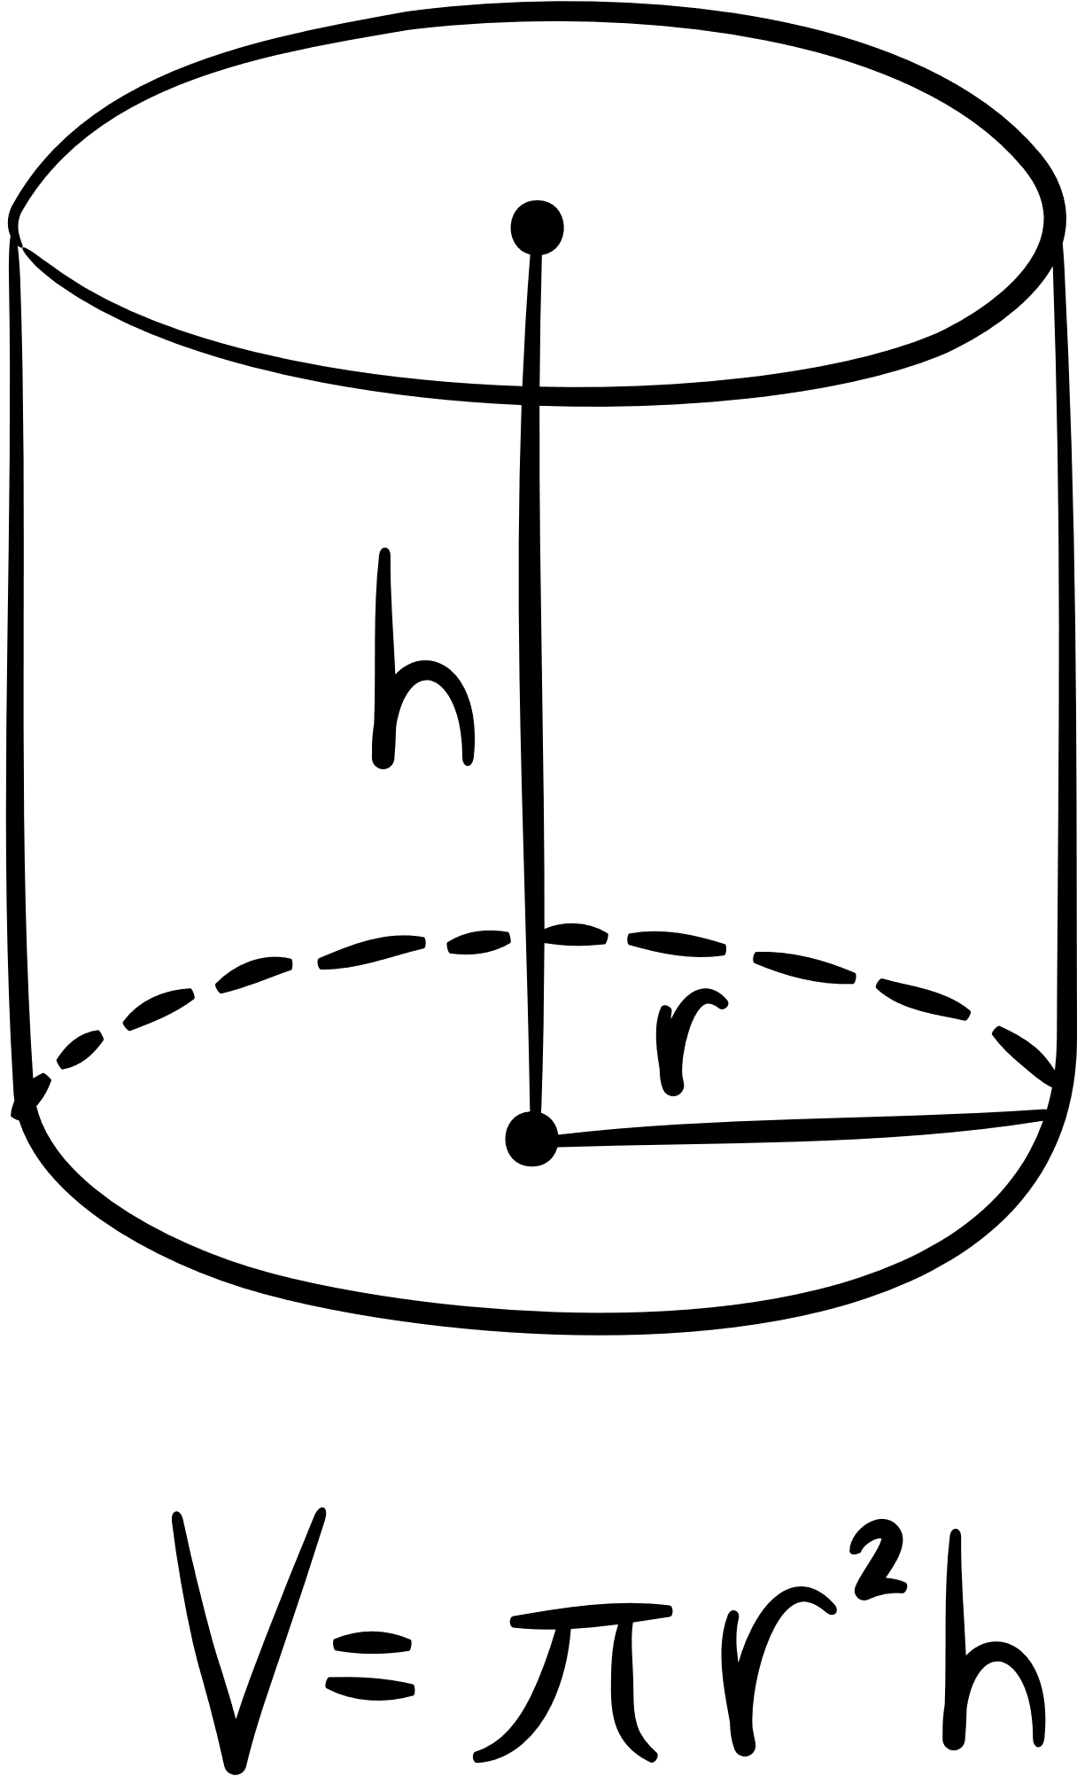
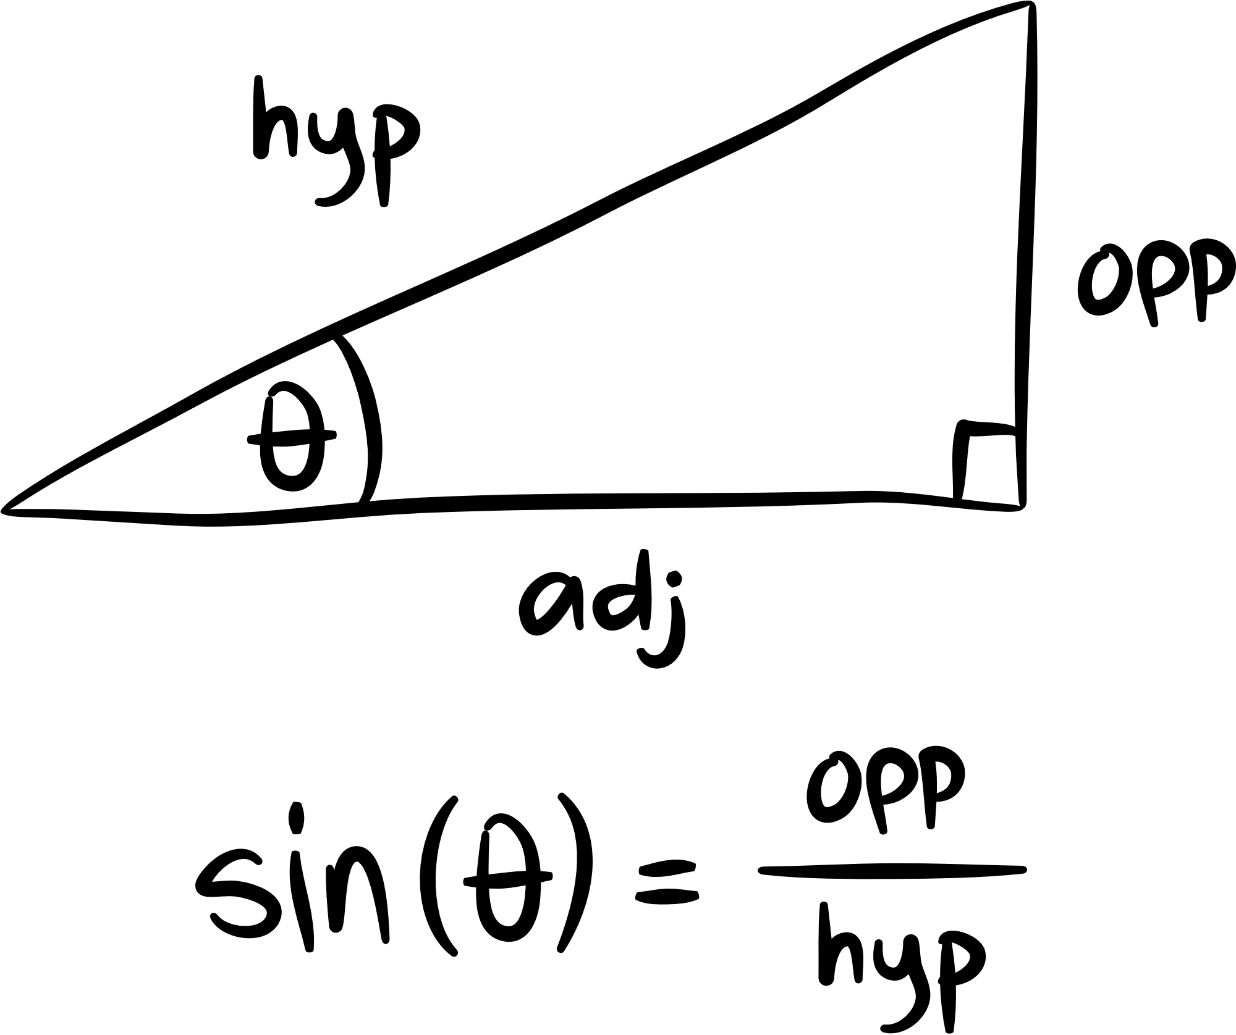
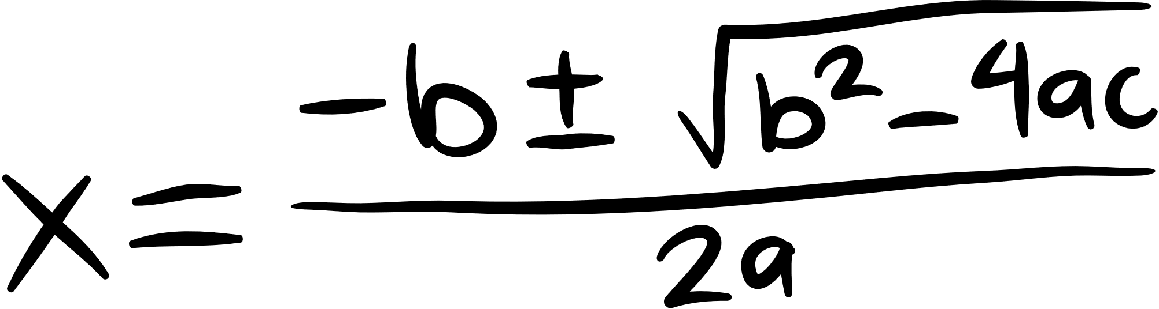
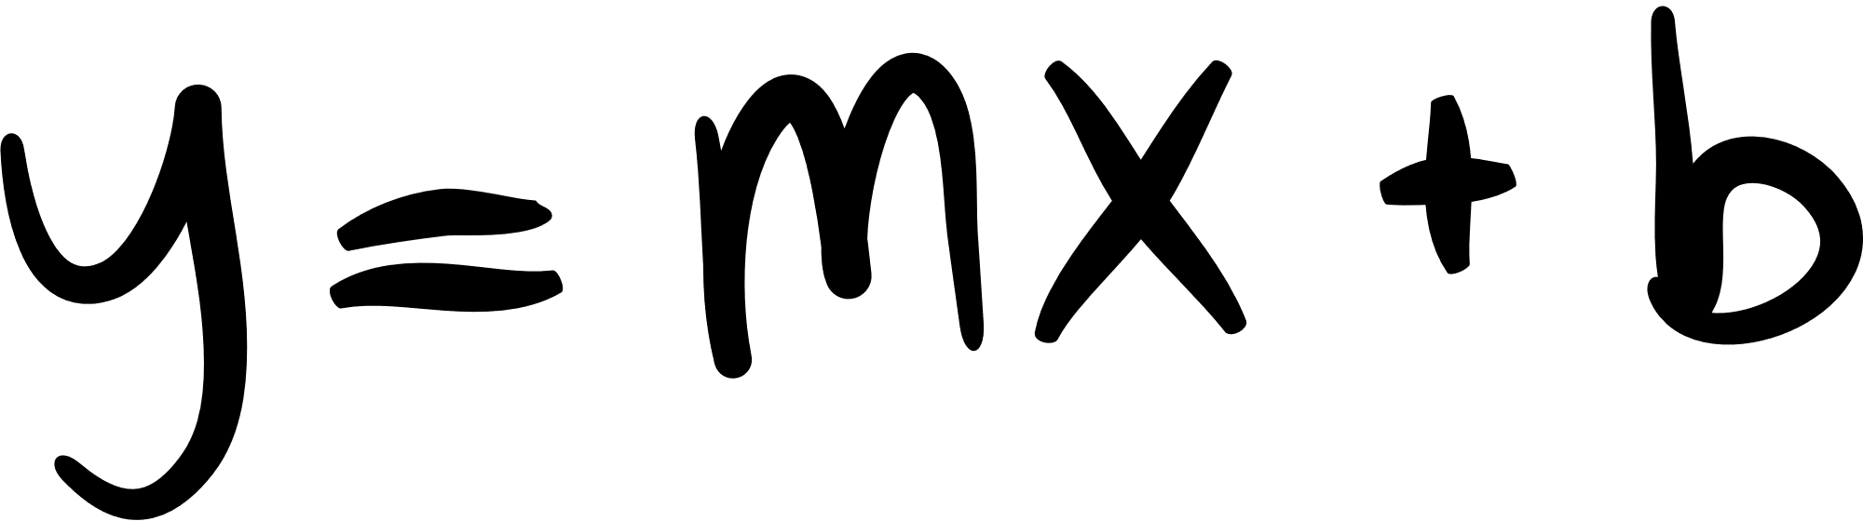
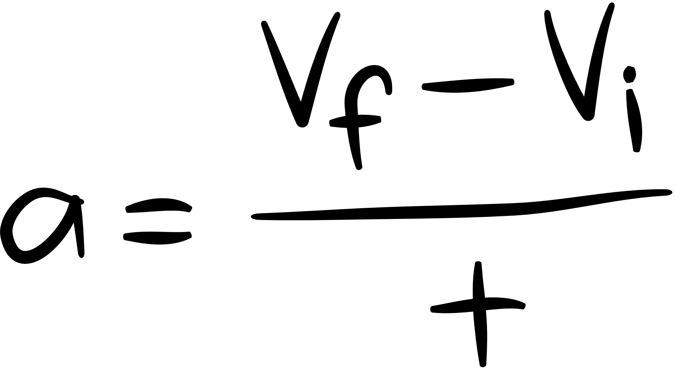
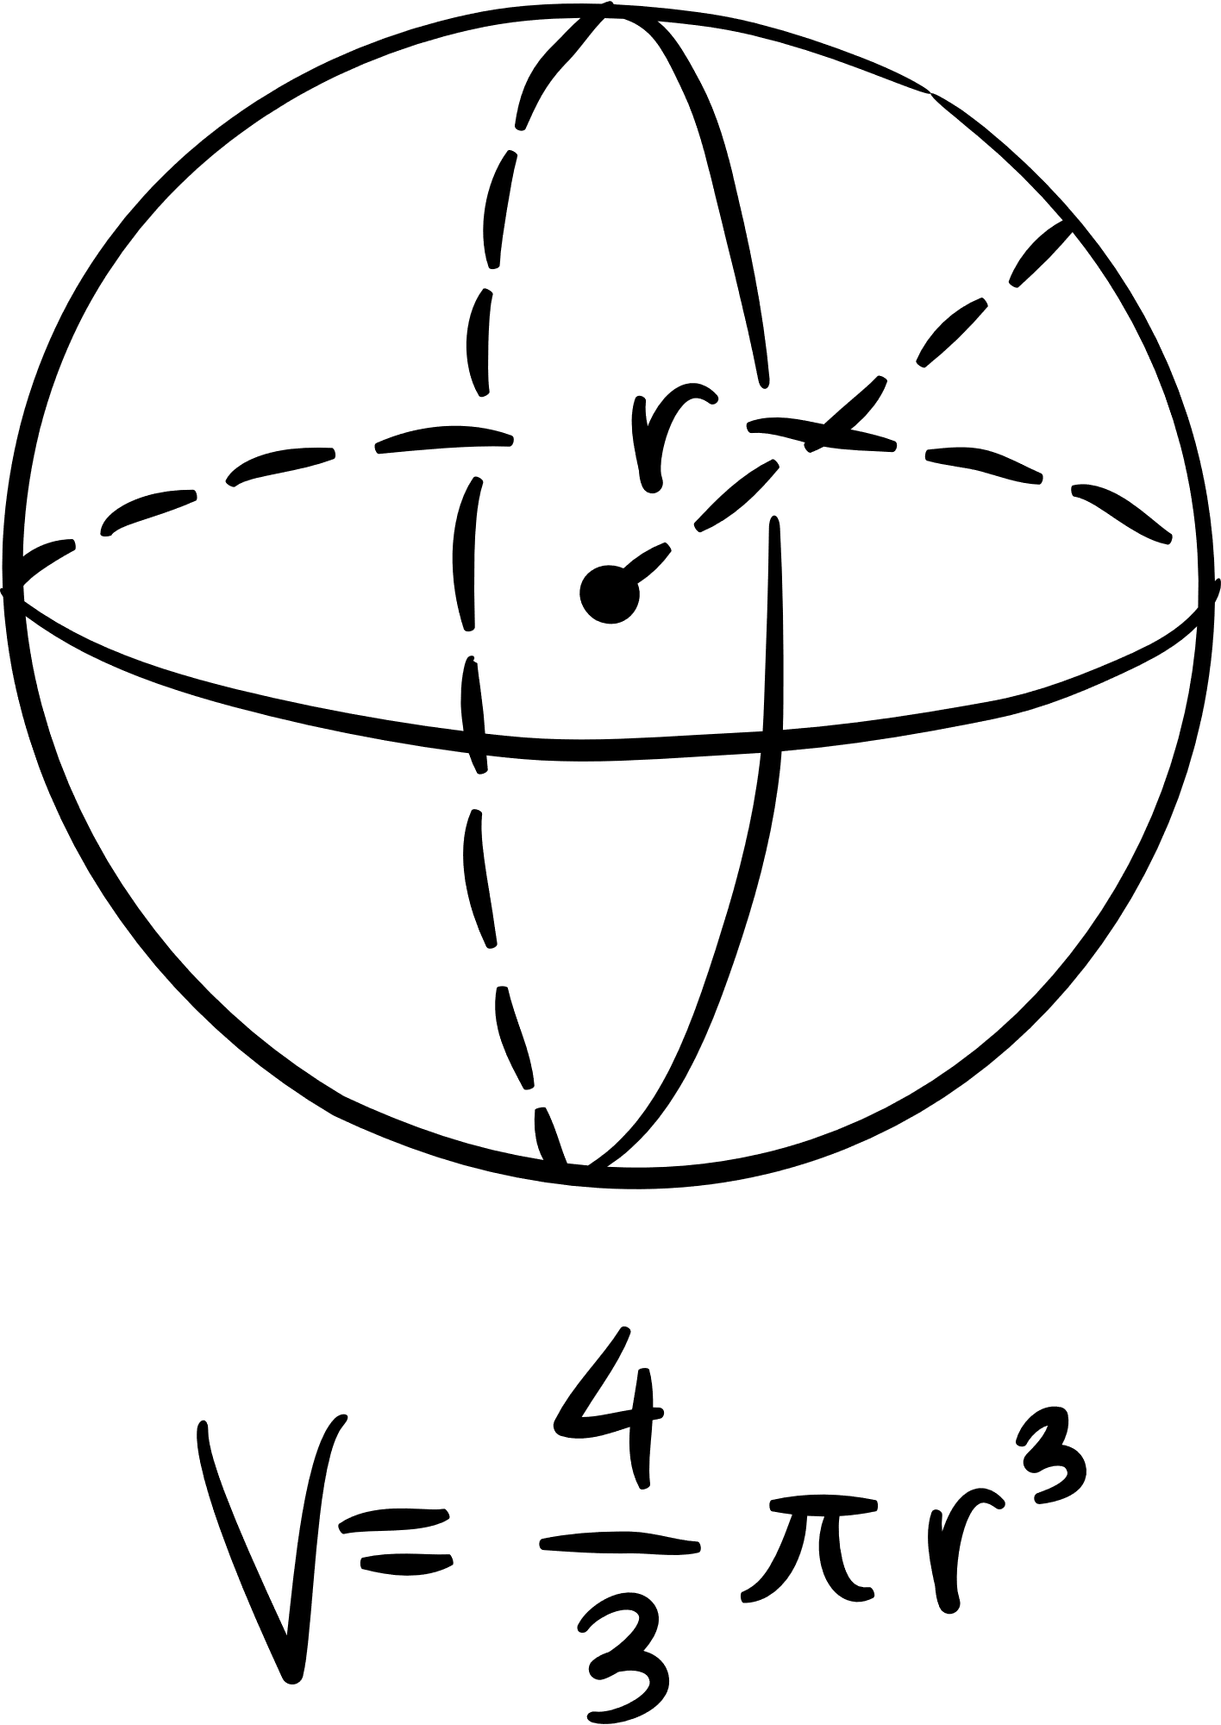
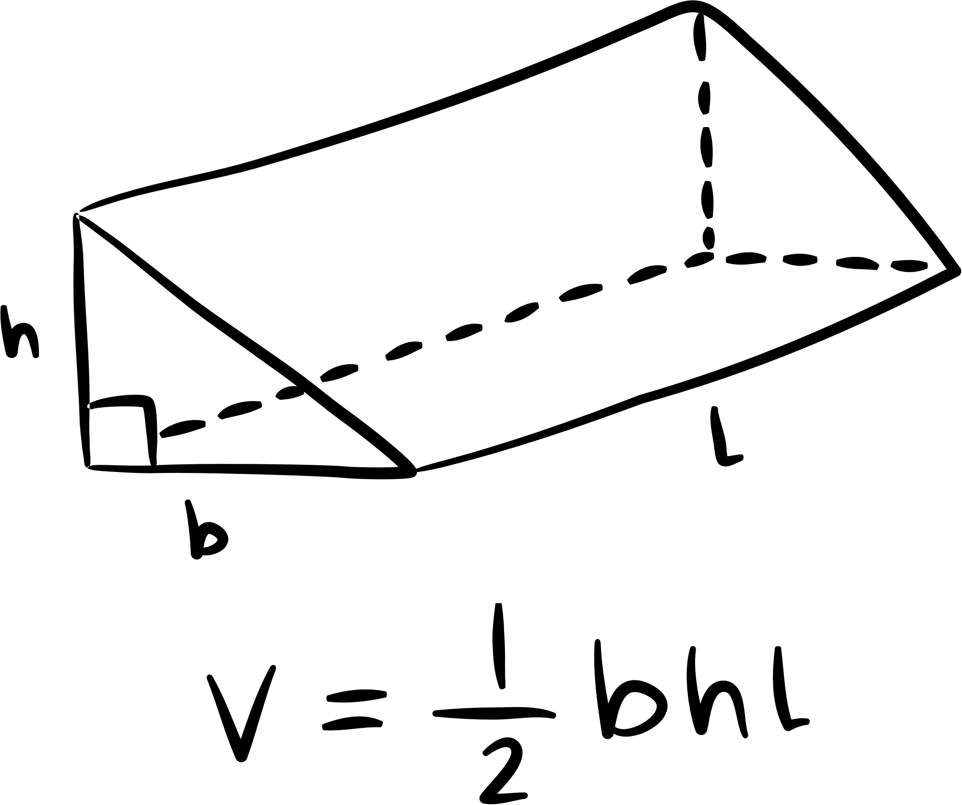
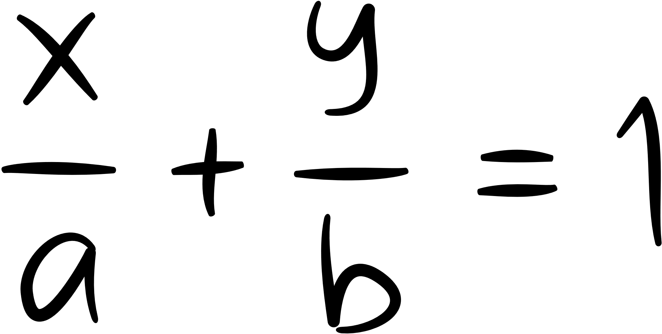
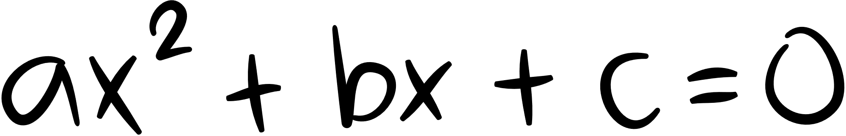
CHÀO MỪNG CẢ LỚP
ĐẾN VỚI TIẾT HỌC MÔN TOÁN!

Slide 2






CHƯƠNG VI: MỘT SỐ YẾU TỐ THỐNG KÊ VÀ XÁC SUẤT
BÀI TẬP CUỐI CHƯƠNG VI

Slide 3

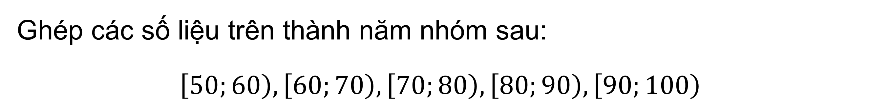
KHỞI ĐỘNG
Bài 1 (SGK – tr.40) Người ta tiến hành phỏng vấn 40 người về một mẫu sản phẩm mới. Người điều tra yêu cầu mỗi người được phỏng vấn cho điểm mẫu sản phẩm đó theo thang điểm là 100. Kết quả thống kê như sau:
50 | 60 | 62 | 64 | 71 | 73 | 70 | 70 | 70 | 75
75 | 52 | 55 | 69 | 80 | 75 | 75 | 78 | 79 | 73
55 | 72 | 71 | 85 | 82 | 90 | 78 | 78 | 75 | 75
65 | 85 | 87 | 77 | 81 | 79 | 99 | 75 | 70 | 72
Ghép các số liệu trên thành năm nhóm sau:
$$\left[50;60\right), \left[60;70\right), \left[70;80\right), \left[80;90\right), \left[90;100\right)$$

Slide 4

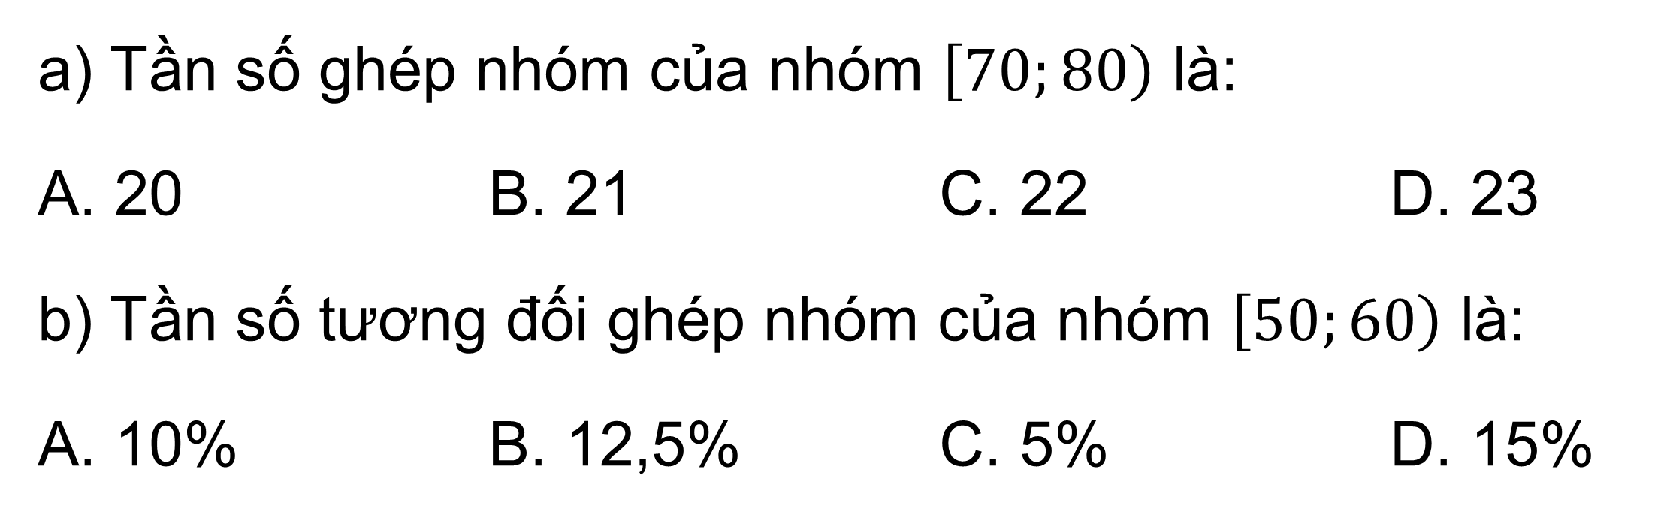
50 | 60 | 62 | 64 | 71 | 73 | 70 | 70 | 70 | 75
75 | 52 | 55 | 69 | 80 | 75 | 75 | 78 | 79 | 73
55 | 72 | 71 | 85 | 82 | 90 | 78 | 78 | 75 | 75
65 | 85 | 87 | 77 | 81 | 79 | 99 | 75 | 70 | 72
a) Tần số ghép nhóm của nhóm $\left[70;80\right)$ là:
A. 20 B. 21 C. 22 D. 23
b) Tần số tương đối ghép nhóm của nhóm $\left[50;60\right)$ là:
A. 10% B. 12,5% C. 5% D. 15%

Slide 5

Giải
a) D
Tần số ghép nhóm của nhóm [70;80) là n₃ = 23 vì có 23 giá trị lớn hơn hoặc bằng 70 và nhỏ hơn 80.
b) A
Tần số ghéo nhóm của nhóm [50; 60) là n₁ = 4 vì có 4 giá trị lớn hơn hoặc bằng 50 và nhỏ hơn 60.
Tần số tương đối ghép nhóm của nhóm [50; 60) là: $f_{1}=\frac{4.100}{40}\%=10\%$

Slide 6


Bài 2 (SGK – 40) Một hộp có 25 chiếc thẻ cùng loại, mỗi thẻ được ghi một trong các số 2, 4, 6, ...., 48, 50; hai thẻ khác nhau thì ghi hai số khác nhau.
Rút ngẫu nhiên một thẻ trong hộp. Xác suất của biến cố “Số xuất hiện trên thẻ được rút ra là số nhỏ hơn 26” là:
A. $\frac{14}{25}$ B. $\frac{13}{25}$ C. $\frac{12}{25}$ D. $\frac{24}{25}$

Slide 7

Giải
Xét phép thử: ”Rút ngẫu nhiên một thẻ trong hộp”.
Ta thấy, các kết quả xảy ra của phép thử đó là đồng khả năng.
Ta có: $Ω=\{2;4;6;…;48\}$. Tập hợp $Ω$ có 25 phần tử.
Các kết quả thuận lợi của biến cố A: ”Số xuất hiện trên thẻ được rút ra là số nhỏ hơn 26” là: 2; 4; 6; ... ; 24. Do đó có 12 kết quả thuận lợi cho biến cố A.
Vậy $P\left(A\right)=\frac{12}{25}$.

Slide 8
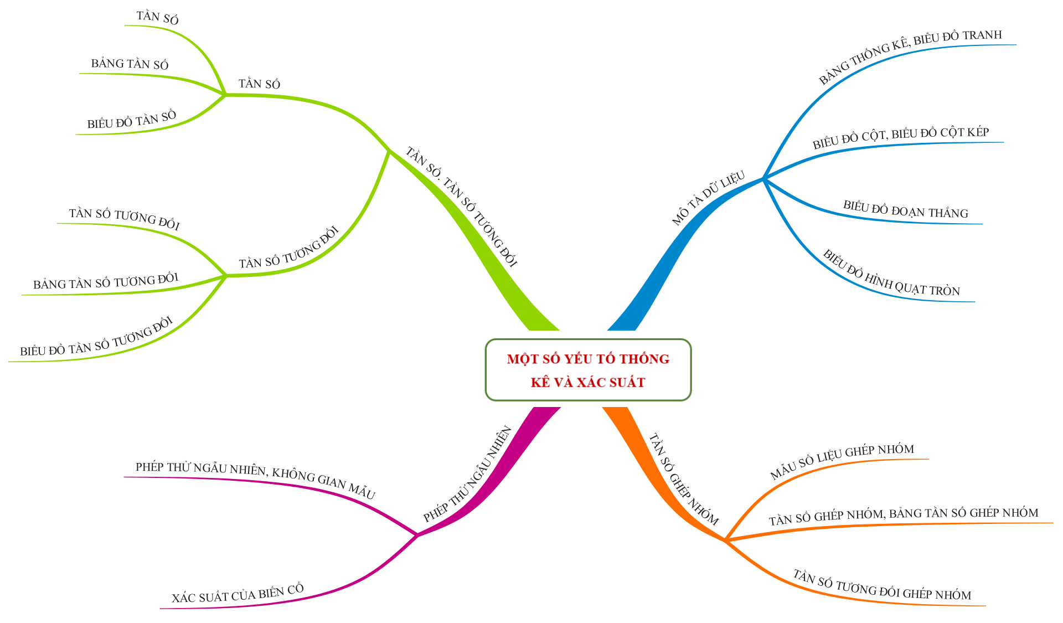

Ôn tập kiến thức đã học trong chương VI.

Slide 9

LUYỆN TẬP

Slide 10



kenhgiaovien
Bài giảng và giáo án này chỉ có duy nhất trên kenhgiaovien.com
Bất cứ nơi nào đăng bán lại đều là đánh cắp bản quyền và hưởng lợi bất chính trên công sức của giáo viên.
Vui lòng không tiếp tay cho hành vi xấu.
https://kenhgiaovien.com/
Zalo: 0386 168 725

Slide 11
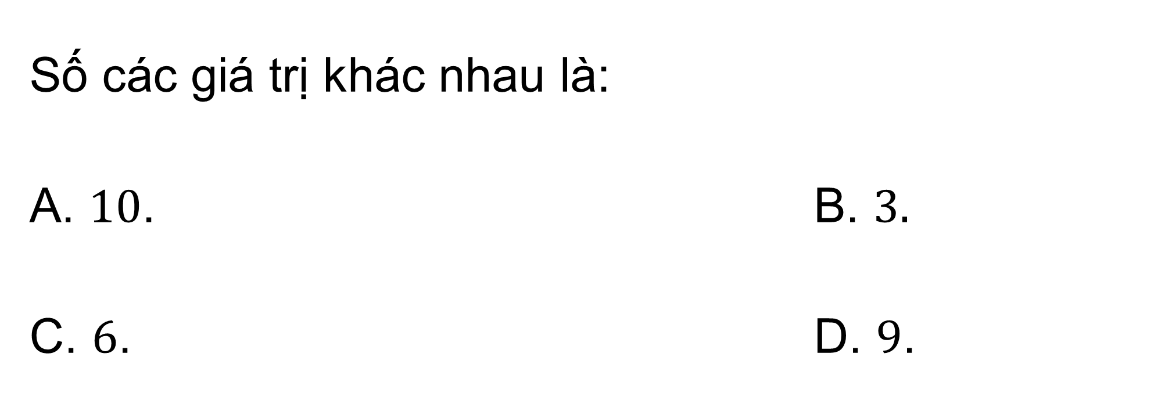
Câu 1. Thời gian chạy của nhóm lớp 9A được thầy giáo ghi lại trong bảng sau :
STT | 1 | 2 | 3 | 4 | 5 | 6 | 7 | 8 | 9 | 10
Thời gian (giây) | 8,5 | 8,2 | 8,5 | 9,0 | 8,5 | 9,2 | 8,2 | 9,1 | 9,0 | 8,6
Số các giá trị khác nhau là:
A. $10$. B. $3.$
C. $6$. D. $9$.

Slide 12

Câu 2. Lấy ngẫu nhiên một thẻ từ một hộp chứa 20 thẻ được đánh số từ 1 đến 20. Tìm xác suất để thẻ được lấy ghi số lẻ và chia hết cho 3.
A. $0,15$. B. $0,3$.
C. $0,45$. D. $0,13$.

Slide 13
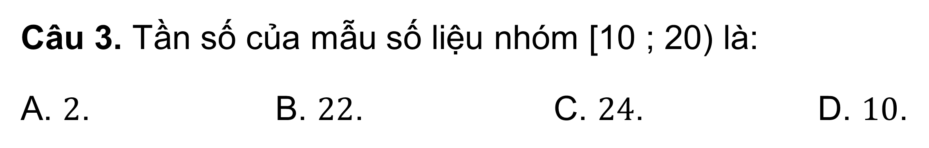
Thống kê số năm công tác của giáo viên trường THCS Trần Phú được ghi lại trong bảng sau:
20 | 20 | 19 | 23 | 17 | 17 | 22 | 28 | 24 | 19 | 24 | 12 | 12 | 11 | 23 | 24
12 | 14 | 18 | 21 | 29 | 17 | 14 | 21 | 21 | 26 | 19 | 14 | 12 | 22 | 22 | 19
14 | 7 | 22 | 23 | 6 | 12 | 20 | 25 | 17 | 22 | 20 | 12 | 25 | 23 | 15 | 18
Lập bảng tần số ghép nhóm của mẫu số liệu với các nhóm [1;10); [10;20); [20; 30)
Câu 3. Tần số của mẫu số liệu nhóm [10 ; 20) là:
A. $2$. B. $22$. C. $24$. D. $10$.

Slide 14
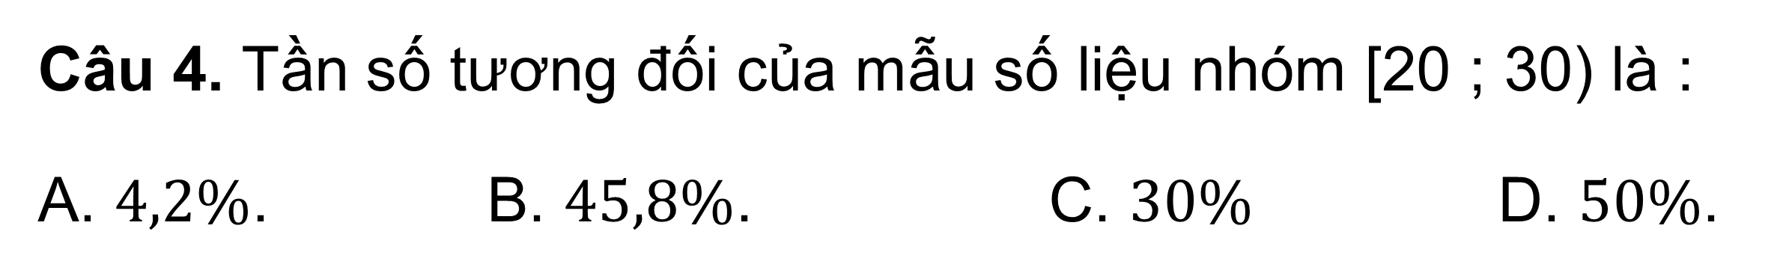
Thống kê số năm công tác của giáo viên trường THCS Trần Phú được ghi lại trong bảng sau:
20 | 20 | 19 | 23 | 17 | 17 | 22 | 28 | 24 | 19 | 24 | 12 | 12 | 11 | 23 | 24
12 | 14 | 18 | 21 | 29 | 17 | 14 | 21 | 21 | 26 | 19 | 14 | 12 | 22 | 22 | 19
14 | 7 | 22 | 23 | 6 | 12 | 20 | 25 | 17 | 22 | 20 | 12 | 25 | 23 | 15 | 18
Lập bảng tần số ghép nhóm của mẫu số liệu với các nhóm [1;10); [10;20); [20; 30)
Câu 4. Tần số tương đối của mẫu số liệu nhóm [20 ; 30) là :
A. $4,2\%$. B. $45,8\%$. C. $30\%$ D. $50\%$.

Slide 15

Câu 5. Một hộp đựng 3 viên bi xanh và 1 viên bi đỏ, lấy ngẫu nhiên từ hộp ra hai viên bi. Tính xác suất để có 1 viên bi xanh và 1 viên bi đỏ.
A. $\frac{1}{2}$. B. $\frac{1}{3}$.
C. $\frac{2}{5}$. D. $\frac{1}{6}$.

Slide 16
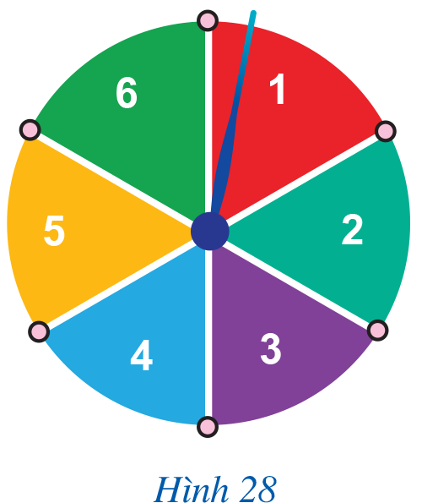

Bài 3 (SGK – tr.40) Hình 28 mô tả một đĩa tròn bằng bìa cứng được chia làm sáu phần bằng nhau và ghi các số 1, 2, 3, 4, 5, 6; chiếc kim được gắn cố định vào trục quay ở tâm của đĩa. Quay đĩa tròn và ghi lại số ở hình quạt mà chiếc kim chỉ vào khi đĩa dừng lại. Mẫu số liệu dưới đây ghi lại số liệu sau 40 lần quay đĩa tròn:
1 | 1 | 3 | 5 | 4 | 6 | 1 | 2 | 6 | 4
1 | 5 | 5 | 2 | 4 | 3 | 3 | 6 | 5 | 2
5 | 6 | 2 | 3 | 3 | 4 | 2 | 3 | 3 | 4
4 | 5 | 4 | 6 | 1 | 2 | 3 | 5 | 6 | 6

Slide 17
Bài 3 (SGK – tr.40)
a) Trong 40 số liệu thống kê ở trên, có bao nhiêu giá trị khác nhau?
b) Tìm tần số của mỗi giá trị đó.
Lập bảng tần số của mẫu số liệu thống kê đó.
Vẽ biểu đồ tần số ở dạng biểu đồ cột của mẫu số liệu thống kê đó.
c) Tìm tần số tương đối của mỗi giá trị đó.
Lập bảng tần số tương đối của mẫu số liệu thống kê đó.
Vẽ biểu đồ tần số tương đối ở dạng biểu đồ cột và biểu đồ hình quạt tròn của mẫu số liệu thống kê đó.

Slide 18

a) Trong 40 số liệu thống kê ở trên, có 6 giá trị khác nhau là: $x_{1}=1;x_{2}=2;x_{3}=3;x_{4}=4;x_{5}=5;x_{6}=6$.
b) Các giá trị $x_{1}=1;x_{2}=2;x_{3}=3;x_{4}=4;x_{5}=5;x_{6}=6$ lần lượt có tần số là $n_{1}=5;n_{2}=6;n_{3}=8;n_{4}=7;n_{5}=7;n_{6}=7$.
Bảng tần số của mẫu số liệu thống kê đó như sau :
Giải
Số | 1 | 2 | 3 | 4 | 5 | 6 | Cộng
Tần số (n) | 5 | 6 | 8 | 7 | 7 | 7 | N = 40

Slide 19
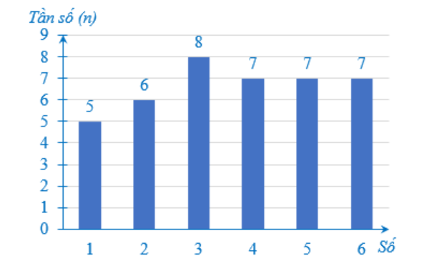
Giải
Biểu đồ tần số của mẫu số liệu thống kê đó như sau :

Slide 20

c) Các giá trị $x_{1}=1;x_{2}=2;x_{3}=3;x_{4}=4;x_{5}=5;x_{6}=6$ lần lượt có tần số tương đối là :
$f_{1}=\frac{5.100}{40}\%=12,5\%;f_{2}=\frac{6.100}{40}\%=15\%;f_{3}=\frac{8.100}{40}\%=20\%;$
$f_{4}=\frac{7.100}{40}\%=17,5\%;f_{5}=\frac{7.100}{40}\%=17,5\%;f_{6}=\frac{7.100}{40}\% =17,5\%.$
Bảng tần số tương đối của mẫu số liệu thống kê đó như sau :
Giải
Số | 1 | 2 | 3 | 4 | 5 | 6 | Cộng
Tần số tương đối (%) | 12,5 | 15 | 20 | 17,5 | 17,5 | 17,5 | 100

Slide 21
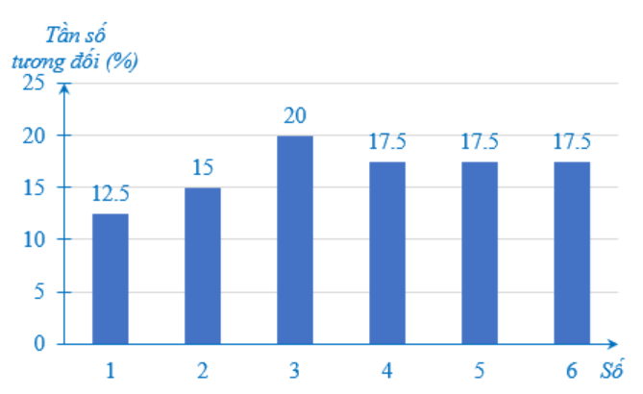
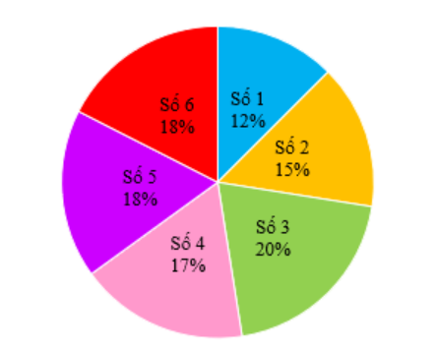
Giải
Biểu đồ tần số tương đối ở dạng biểu đồ cột của mẫu số liệu thống kê đó như sau:
Biểu đồ tần số tương đối ở dạng biểu đồ hình quạt tròn của mẫu số liệu thống kê đó như sau :

Slide 22
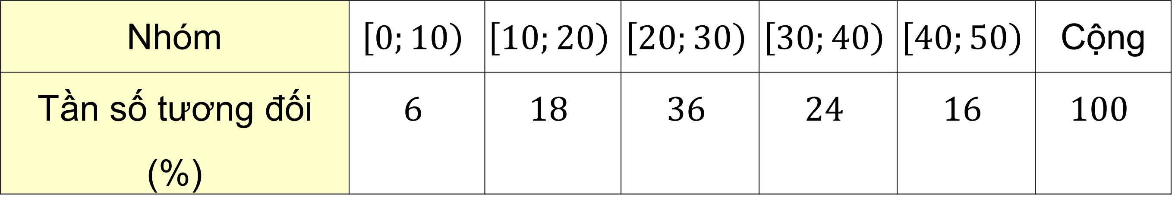
Bài 4 (SGK – tr41) Sau khi thống kê độ dài (đơn vị: centimét) của 50 cây con ở vườn thí nghiệm, người ta nhận ra được bảng tần số tương đối ghép nhóm như sau:
Nhóm | $$\left[0;10\right)$$ | $$\left[10;20\right)$$ | $$\left[20;30\right)$$ | $$\left[30;40\right)$$ | $$\left[40;50\right)$$ | Cộng
Tần số tương đối (%) | $$6$$ | $$18$$ | $$36$$ | $$24$$ | $$16$$ | $$100$$
Bảng 38
Vẽ biểu đồ tần số tương đối ghép nhóm ở dạng biểu đồ cột và biểu đồ đoạn thẳng của mẫu số liệu ghép nhóm ở Bảng 38.

Slide 23
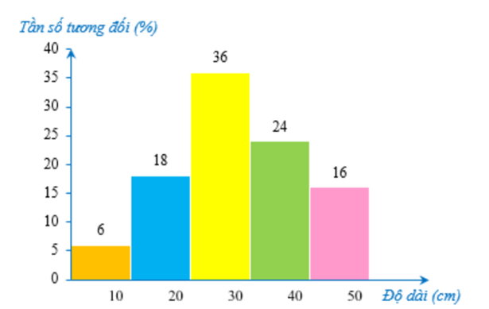
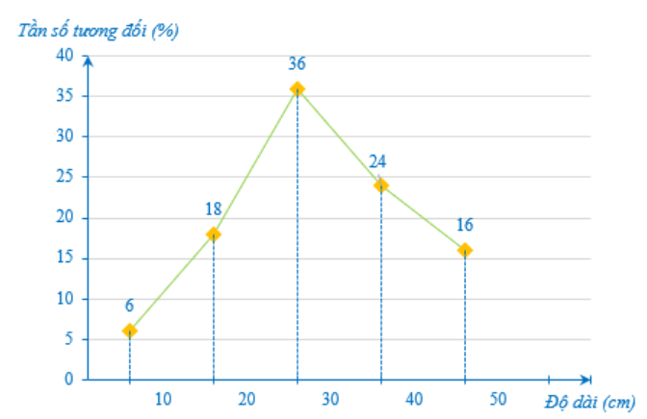
Giải
Biểu đồ tần số tương đối ghép nhóm ở dạng biểu đồ cột của mẫu số liệu ghép nhóm trên là :
Biểu đồ tần số tương đối ghép nhóm ở dạng biểu đồ đoạn thẳng của mẫu số liệu ghép nhóm trên là :

Slide 24
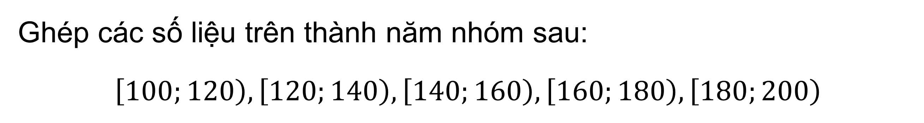
Bài 5 (SGK – tr.41) Mẫu số liệu dưới đây ghi lạ độ dài quãng đường di chuyển trong một tuần (đơn vị: kilômét) của 60 chiếc ô tô:
100 | 105 | 115 | 116 | 130 | 135 | 138 | 132 | 135 | 120 | 118 | 118 | 121 | 124 | 128
125 | 128 | 120 | 124 | 140 | 140 | 146 | 145 | 142 | 142 | 135 | 135 | 142 | 144 | 151
145 | 148 | 150 | 150 | 159 | 155 | 151 | 156 | 155 | 151 | 157 | 155 | 159 | 151 | 155
154 | 152 | 153 | 160 | 162 | 175 | 176 | 165 | 188 | 198 | 175 | 178 | 172 | 170 | 195
Ghép các số liệu trên thành năm nhóm sau:
$$\left[100;120\right), \left[120;140\right), \left[140;160\right), \left[160;180\right), \left[180;200\right)$$

Slide 25
Bài 5 (SGK – tr.41)
a) Tìm tần số của mỗi nhóm đó.
Lập bảng tần số ghép nhóm của mẫu số liệu ghép nhóm đó.
b) Tìm tần số tương đối của mỗi nhóm đó.
Lập bảng tần số tương đối ghép nhóm của mẫu số liệu ghép nhóm đó.
Vẽ biểu đồ tần số tương đối ghép nhóm ở dạng biểu đồ cột và biểu đồ đoạn thẳng của mẫu số liệu ghép nhóm đó.

Slide 26
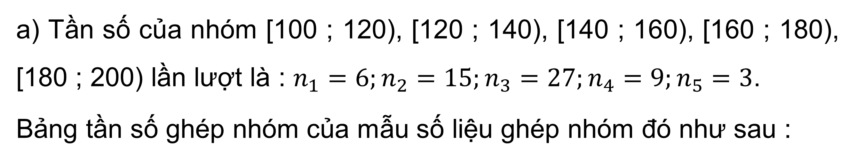
Giải
a) Tần số của nhóm [100 ; 120), [120 ; 140), [140 ; 160), [160 ; 180), [180 ; 200) lần lượt là : $n_{1}=6;n_{2}=15;n_{3}=27;n_{4}=9;n_{5}=3$.
Bảng tần số ghép nhóm của mẫu số liệu ghép nhóm đó như sau :
Nhóm | [100 ; 120) | [120 ; 140) | [140 ; 160) | [160 ; 180) | [180 ; 200) | Cộng
Tần số (n) | 6 | 15 | 27 | 9 | 3 | N = 60

Slide 27
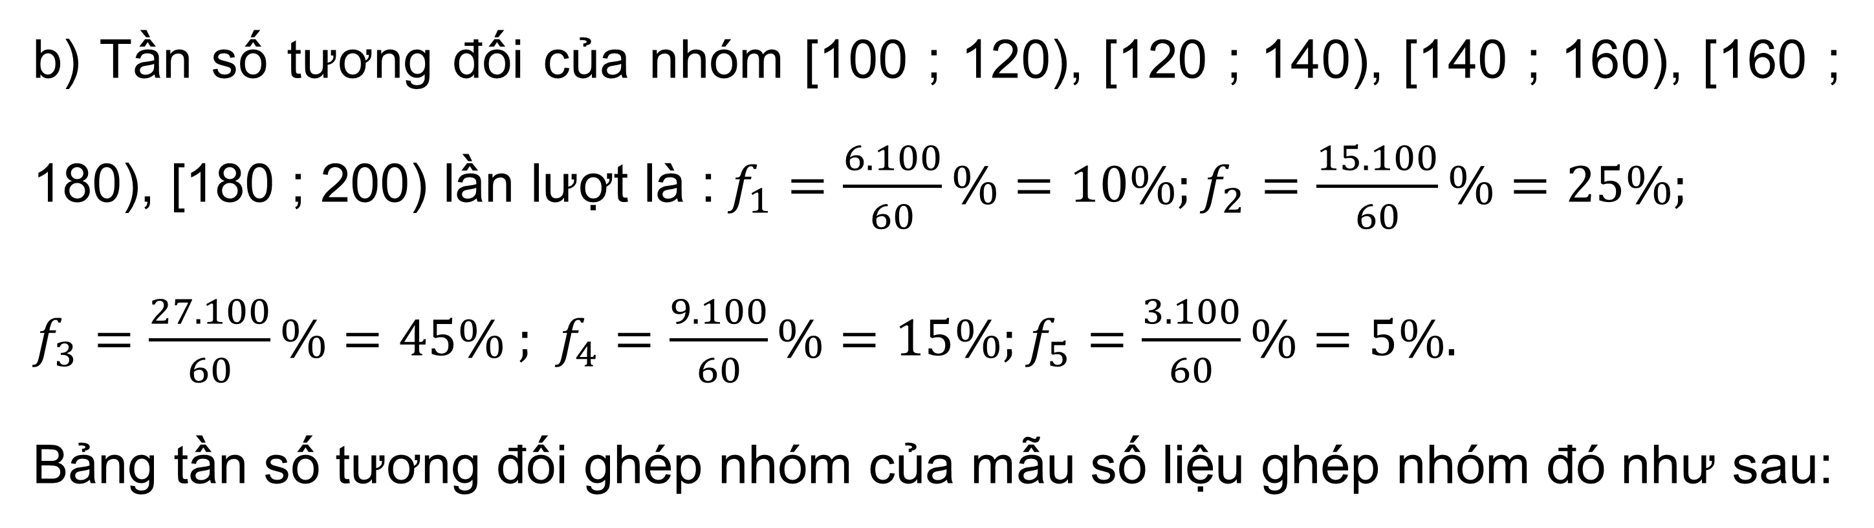
Giải
b) Tần số tương đối của nhóm [100 ; 120), [120 ; 140), [140 ; 160), [160 ; 180), [180 ; 200) lần lượt là : $f_{1}=\frac{6.100}{60}\%=10\%;f_{2}=\frac{15.100}{60}\%=25\%;$
$f_{3}=\frac{27.100}{60}\%=45\% ;$ $f_{4}=\frac{9.100}{60}\%=15\%;f_{5}=\frac{3.100}{60}\%=5\%.$
Bảng tần số tương đối ghép nhóm của mẫu số liệu ghép nhóm đó như sau:
Nhóm | [100 ; 120) | [120 ; 140) | [140 ; 160) | [160 ; 180) | [180 ; 200) | Cộng
Tần số tương đối (%) | 10 | 25 | 45 | 15 | 5 | 100

Slide 28
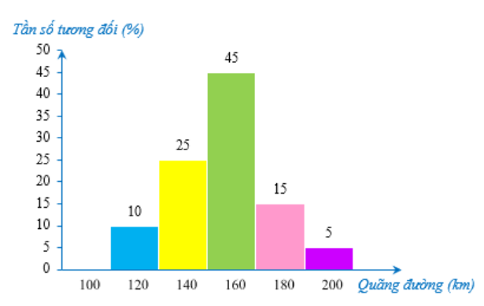
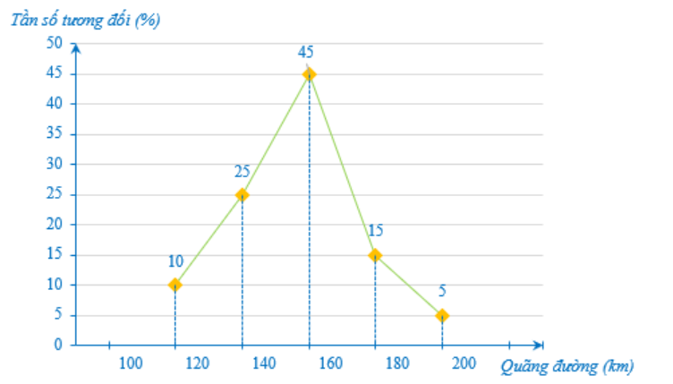
Giải
Biểu đồ tần số tương đối ghép nhóm ở dạng biểu đồ cột của mẫu số liệu ghép nhóm trên là :
Biểu đồ tần số tương đối ghép nhóm ở dạng biểu đồ đoạn thẳng của mẫu số liệu ghép nhóm trên là :

Slide 29

Bài 6 (SGK – tr.42) Mỗi nhân viên của một công ty làm việc ở một trong năm bộ phận của công ty đó là: Hành chính – Nhân sự; Truyền thông – Quảng cáo; Kinh doanh; Sản xuất; Dịch vụ.
Biểu đồ hình quạt tròn trong Hình 29 thống kê tỉ lệ nhân viên thuộc mỗi bộ phận.
Chọn ngẫu nhiên một nhân viên của công ty. Tính xác suất của mỗi biến cố sau:
A: “Nhân viên được chọn thuộc bộ phận Kinh doanh”.
B: “Nhân viên được chọn không thuộc bộ phận Hành chính – Nhân sự hay Dịch vụ”.

Slide 30

Giải
Xét phép thử: “Chọn ngẫu nhiên một nhân viên của công ty”.
Ta thấy, các kết quả có thể xảy ra của phép thử trên là đồng khả năng.
⦁ Do nhân viên thuộc bộ phận Kinh doanh chiếm 55% tổng số nhân viên của công ty nên kết quả thuận lợi cho biến cố$A$ chiếm 55% so với tổng số kết quả có thể xảy ra của phép thử, do đó xác suất của biến cố $A$ là: $P\left(A\right)=\frac{55\%}{100\%}=\frac{11}{20}$.

Slide 31

Giải
Số nhân viên thuộc bộ phận Hành chính – Nhân sự và bộ phận Dịch vụ lần lượt chiếm 6% và 9% tổng số nhân viên của công ty nên kết quả thuận lợi cho biến cố $B$ chiếm 100% – 6% – 9% = 85% so với tổng số kết quả có thể xảy ra của phép thử, do đó xác suất của biến cố $B$ là: $P\left(B\right)=\frac{85\%}{100\%}=\frac{3}{20}$.

Slide 32
Bài 7 (SGK – tr.42) Biểu đồ cột kép ở Hình 30 biểu diễn số lượng học sinh tham gia giải thi đấu thể thao của một trường trung học cơ sở.
Chọn ngẫu nhiên một học sinh tham gia giải thi đấu thể thao của trường đó.
Tính xác suất của mỗi biến cố sau:
A: “Học sinh được chọn là nam”
B: “Học sinh được chọn thuộc khối 6”
C: “Học sinh được chọn là nữ và không thuộc khối 9”.

Slide 33
Giải
Tổng số học sinh toàn trường tham gia giải đấu là:
7 + 9 + 9 + 7 + 9 + 8 + 9 + 8 = 66 (học sinh).
Xét phép thử: “Chọn ngẫu nhiên một học sinh tham gia giải thi đấu thể thao của trường đó”.
Ta thấy, các kết quả có thể xảy ra của phép thử trên là đồng khả năng.
Tổng số học sinh nam toàn trường tham gia giải đấu là:
7 + 9 + 9 + 9 = 34 (học sinh nam).

Slide 34

Giải
Tổng số học sinh thuộc khối 6 tham gia giải đấu là: 7 + 9 = 16 (học sinh).
Tổng số học sinh nữ không thuộc khối 9, tức là thuộc khối 6, 7, 8 tham gia giải đấu là: 9 + 7 + 8 = 24 (học sinh).
Xác suất của biến cố $A$ là : $P\left(A\right)=\frac{34}{66}=\frac{17}{33}$.
Xác suất của biến cố $B$ là: $P\left(B\right)=\frac{16}{66}=\frac{8}{33}$.
Xác suất của biến cố $C$ là: $P\left(C\right)=\frac{24}{66}=\frac{4}{11}$.

Slide 35
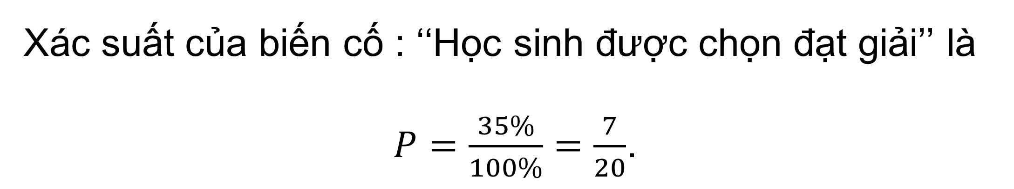
Bài 8 (SGK – tr.42) Trong một kì thi học sinh giỏi Toán, tỉ lệ học sinh đạt giải là 35%. Chọn ngẫu nhiên một học sinh đã tham gia kì thi đó. Tính xác suất của biến cố: “Học sinh được chọn đạt giải”.
Giải:
Xác suất của biến cố : ‘‘Học sinh được chọn đạt giải’’ là
$P=\frac{35\%}{100\%}=\frac{7}{20}$.

Slide 36


HƯỚNG DẪN VỀ NHÀ
Ghi nhớ kiến thức trong bài.
Hoàn thành bài tập trong SBT.
Chuẩn bị bài sau “Hàm số $y=ax^{2} (a≠0)$”.

Slide 37
HẸN GẶP LẠI CÁC EM
TRONG TIẾT HỌC SAU!

